Slide 1



Take it
Back!

Slide 2
Take it
Apresentação
Problemas
Personas
História de usuário e Resoluções
Wireframe
Back!

Slide 3

Take it Back! Será responsável por tornar mais prática a procura por objetos perdidos na PUC-Minas São Gabriel. Vamos criar um site que, de forma simples, você possa :
Ter acesso aos itens perdidos
Requisitar ou informar um item perdido
Facilitar a comunicação
Apresentação

Slide 4


Devido a correria do dia a dia, muitas pessoas acabam esquecendo seus objetos no trabalho, faculdade, transporte público, etc.
Na PUC-Minas São Gabriel, isso não é diferente, corriqueiramente são encontrados itens perdidos, afetando o cotidiano de:
Alunos
Professores
Funcionários
Problemas

Slide 5


João Antônio (Aluno)
Cursa ADS na PUC São Gabriel
Devido a correria do dia a dia, pouco intervalo entre as aulas e sempre sair correndo para pegar o ônibus para voltar para casa após a aula, João sempre esquece alguns objetos na sala. Já está cansado de ir sempre ao achados e perdidos para checar se seus itens foram achados.
Personas

Slide 6


- Como um aluno (Perdeu)
- Eu preciso de uma lista com objetos encontrados na faculdade.
- Para encontrar meu objeto perdido.
Teremos uma página com uma listagem de todos os objetos que foram encontrados e cadastrados no site.
- Como um funcionário da limpeza (Achou e guardou)
- Eu preciso informar que achei um objeto.
- Para a pessoa que perdeu recuperar direto comigo.
Dedicaremos uma parte do site para pessoas que encontraram objetos e gostariam de devolver direto ao dono, sem deixar presencialmente na PUC.
História de usuário e Resoluções

Slide 7

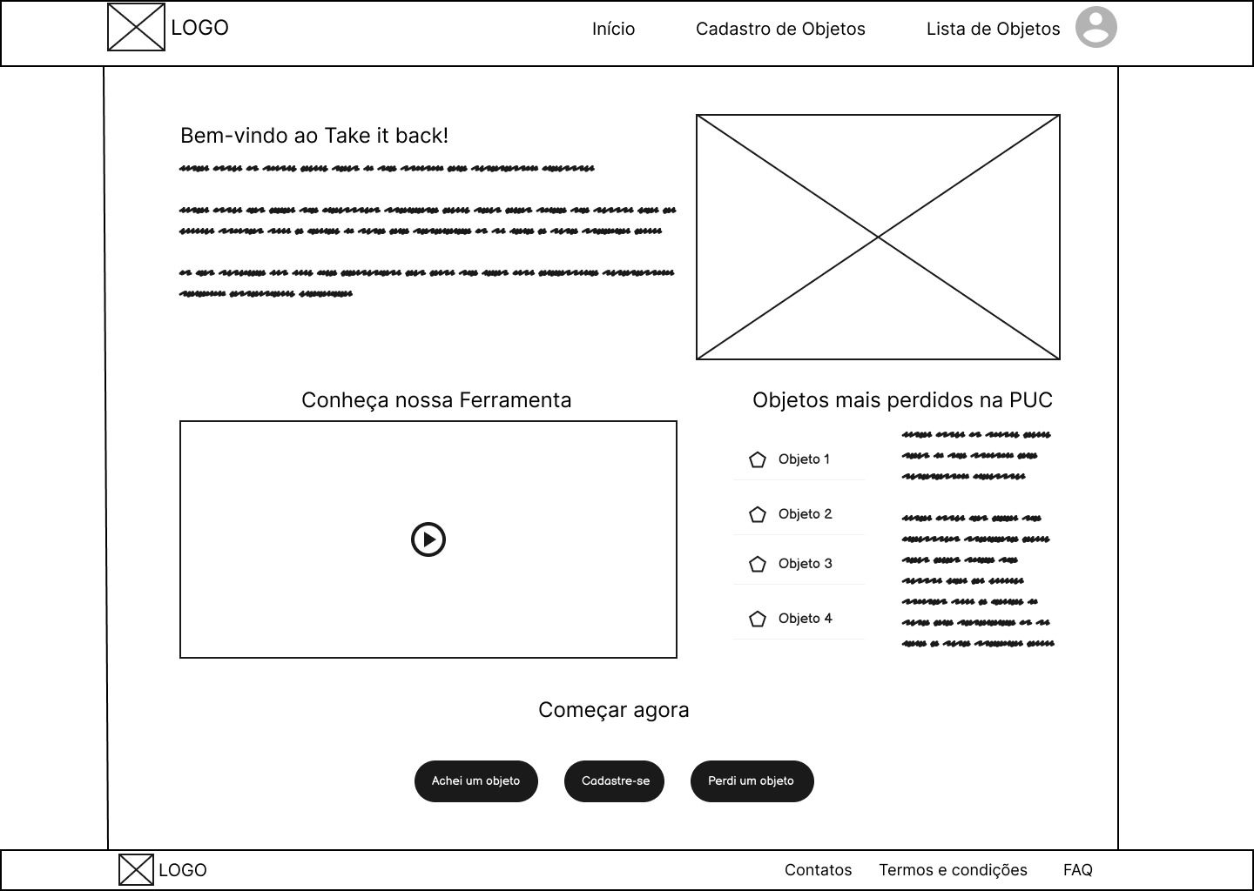
Wireframe

Slide 8
OBRIGADO
Integrantes: Samuel Leite, Wesley Henrique, Rafael Mendes, Pedro Melo e Wenderson Ramos.
Curso: Sistema de Informação
Professores: João Caram e Gabriel Barbosa

